Slide 1
Fyziologie tělesné zátěže
PŘEDNÁŠKA 3/4
Jan Novotný, říjen 2023
OBSAH:
Nervové řízení funkcí svalů a pohybů, motorická centra a dráhy.
Neuro-vegetativní systém – sympatikus a parasympatikus. Katabolizmus a anabolizmus.
Hypotalamo-hypofyzární - neuro-endokrinní regulační systém.
Variabilita srdeční frekvence.
Trávicí a vylučovací systém, funkce ledvin.
Imunitní systém.
Únava při fyzické zátěži. Ukazatele únavy.
Tělesná teplota, termoregulace, měření teploty, termografie.

Slide 2
OXID.STRES → POŠKOZENÍ DNA
Genetické vlohy
DESADAPTACE - snížení úrovně adaptace
MALADAPTACE– porucha, poškození
REAKCE NA ZÁTĚŽ
→
→
→
→
→
→
→
→
→
→
→
→
→
→
Fyziologické faktory [FUNKCE] - duševní, tělesné
ADAPTACE NA ZÁTĚŽ
←
←
←
←
←
←
←
←
←
←
←
←
←
←
ŘÍDÍCÍ CENTRUM: MOZEK - MÍCHA
Motorická kůra
Míšní dráhy
Mozková centra integrace a kooperace (mozeček aj.)
Senzitivní a senzorická kůra
Míšní dráhy
Centra autonom. systému
Hypotalamus
Hypofýza
PŘENOS INFORMACE
PŘENOS POKYNU
PERIFERNÍ NERVY
Žlázy s vnitřní sekrecí
PERIFERNÍ NERVY
Motorické dráhy
Autonomní systém
Senzitivní a senzorické dráhy
TRANSPORT
Krevní oběh
ZDROJE ENERGIE Dýchací,Trávicí, Uropoetická soust.
EFEKTORY POHYBU: Končetiny – Trup: Svaly, šlachy, klouby; Proprioreceptory
SMYSLY Oko, Ucho, Receptory
→ SPORTOVNÍ VÝKON
PROSTŘEDÍ: OBJEKTY - pohyb – změny – podněty

Slide 3
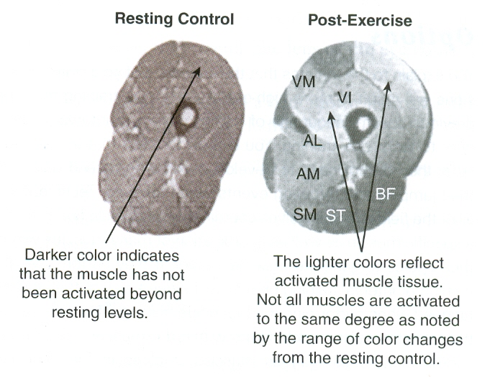
Výběrová aktivace svalů stehna po dřepech
se zátěží (10RM) v obraze NMR (Kraemer et al., 2012)
RF – m.rectus femoris, VM – vastus medialis, VL - vastus lateralis, VI – vastus intermedius, BF – biceps femoris, ST – semitendinosus, SM – semimembranosus, AM – adductor magnus, AL – adductor longus
RF VL
SOUHRA SVALů →
ÚČELNÉ POHYBY SEGMENTů TĚLA A STABILIZACE V KLOUBECH
SVALY
HLAVNÍ - agonisté
NEUTRALIZAČNÍ - antagonisté,
na kontralaterální straně
POMOCNÉ - synergisté
FIXAČNÍ - stabilizátory

Slide 4
Motorický NERVOVÝ systém (prof. Martiník) patří k tzv. efektorovým oblastem nervstva, které řídí pohyb a polohu těla:
Motorická jednotka
- je periferní částí motorického systému,
- je tvořena motoneuronem v předních rozích míšních a nervem, který zásobuje příslušná svalová vlákna.
Páteřní mícha (medulla spinalis)
- motoneurony a interneurony šedé hmoty míšní jsou součástí reflexního okruhu monosynaptických a polysynaptických reflexů, jež uskutečňují elementární postojové a pohybové reakce.
Mozkový kmen [zahrnuje prodlouženou míchu (medulla oblongata), Varolův most a střední mozek (mezencefalon)]
- součástí motorického systému jsou jádra retikulární formace prodloužené míchy, mostu a středního mozku, která se účastní regulace svalového tonu a kontroly pohybů.
Mozeček (cerebellum)
- spinální a vestibulární mozeček se podílejí na udržování stoje a polohy,
- korový mozeček zajišťuje kontrolu pohybů
Talamus (součást mezimozku – diencefalonu)
- zejména jeho ventrolaterální jádra jsou důležitá pro registraci pohybů.
Bazální ganglia
- jsou významná hlavně pro pohybový program, modulují informace z mozkové kůry a mají obecně tlumivý vliv na motoriku,
- při přenosu informaci uplatňují transmitery, hlavně acetylcholin, dopamin a GABA.
Motorická kůra – nachází se v precentrální Brodmannově oblasti 4, kde začíná pyramidová dráha, a v oblasti 6, kde začíná dráha mimopyramidová.
Motorický systém můžeme rozdělit do dvou podsystémů:
1. systém polohy – mimovolní – opěrná motorika; zajišťuje polohové a vzpřimovací reflexy;
2. systém pohybu – volní – cílená motorika; umožňuje pracovní činnost a komunikaci.
Luděk Nerad. Neurofyziologie – Řízení motoriky, 2013 <http://fyziologie.lf2.cuni.cz/uceni/zdroje_uceni.htm>

Slide 5
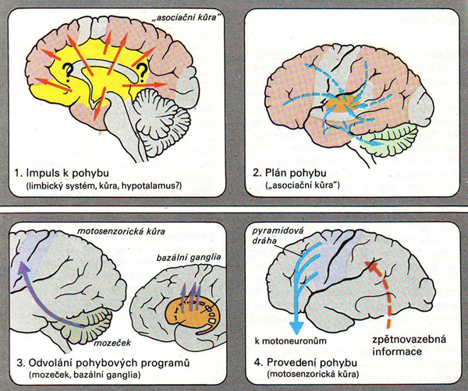
MOZKOVÉ ŘÍZENÍ POHYBU
Bernaciková a kol., 2010)

Slide 6
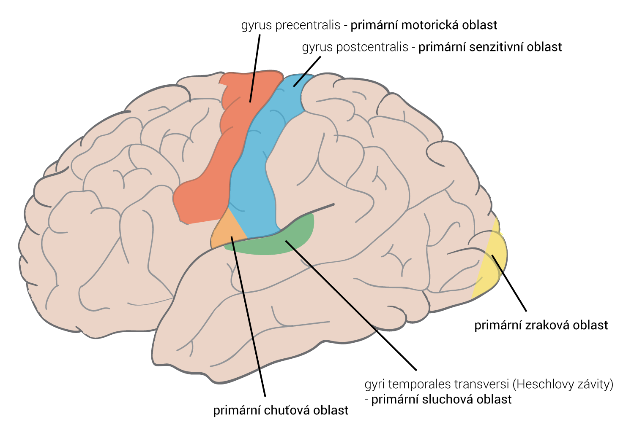
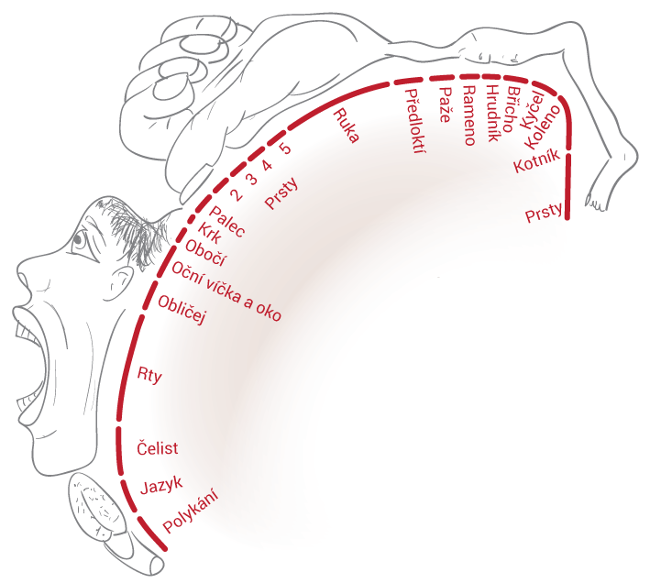
MOTORICKÁ CENTRA MOZKU
pro volní řízení pohybu – pokyny pro aktivaci svalů
Motorické oblasti kůry koncového mozku
(Štefela a kol., 2017; www.cnsonline.cz)

Slide 7
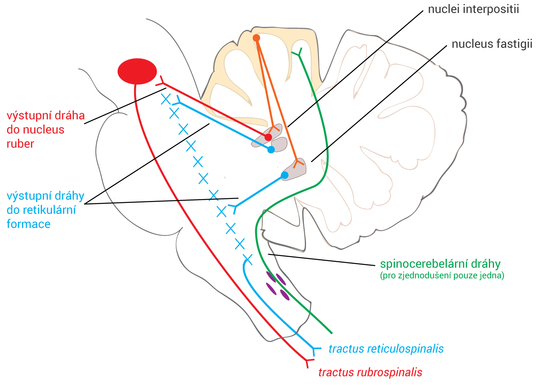
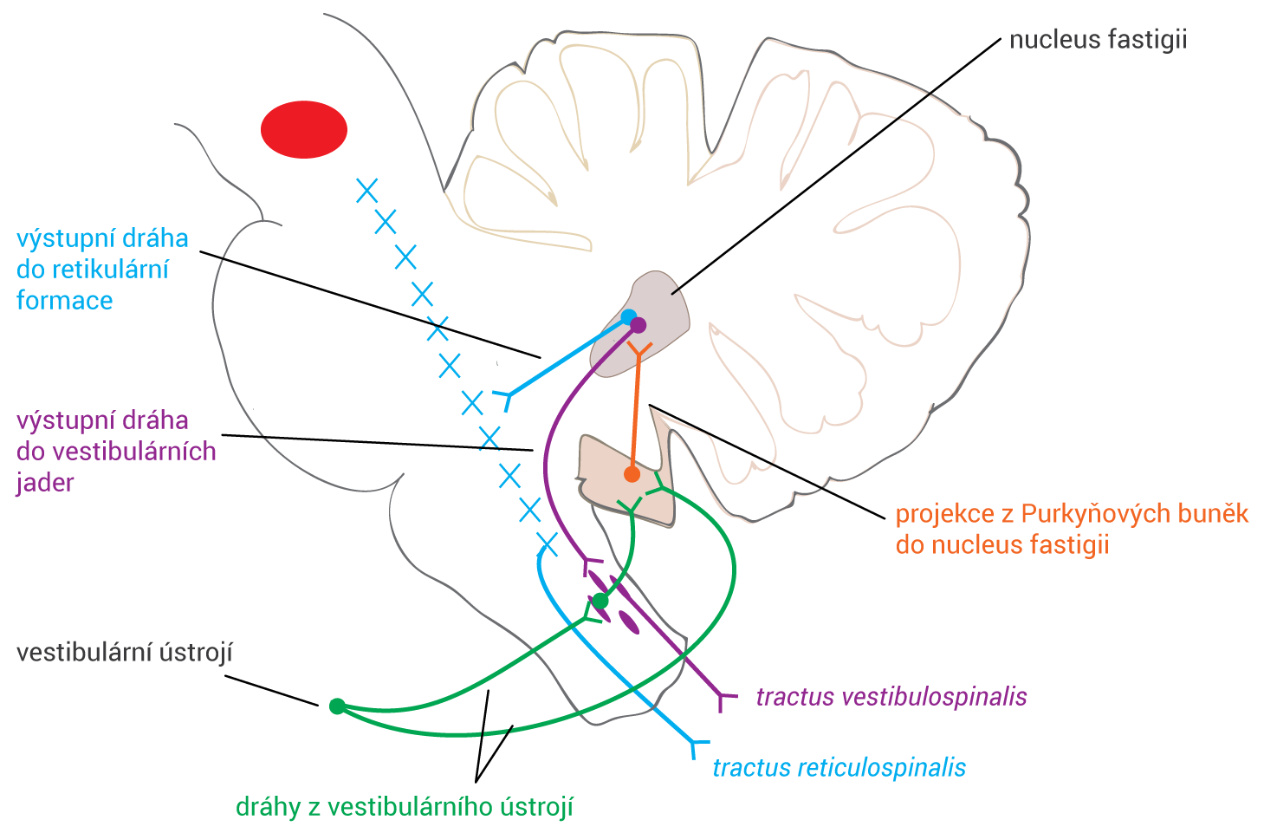
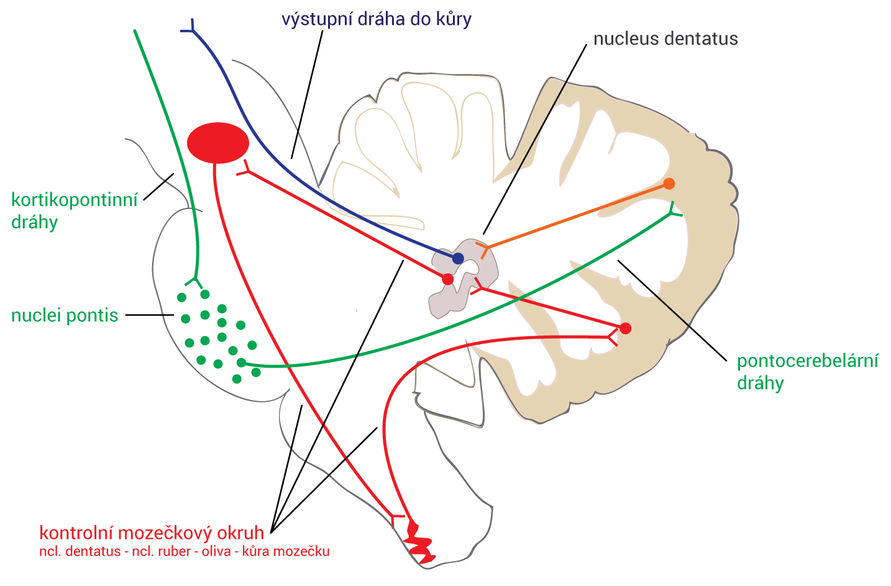
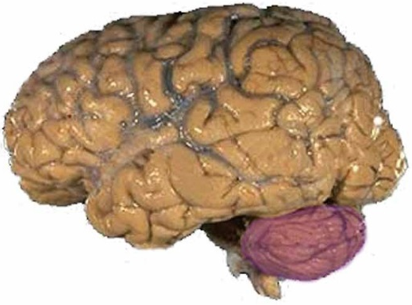
MOZEČEK (CEREBELLUM)
obsahuje stejné množství neuronů jako ostatní části mozku dohromady
je propojen s kůrou a bazálními ganglii mozku i s periférií
je regulátorem svalového napětí
je hlavním regulačním a koordinačním centrem pohybů (plánování, provádění, kontrola)
slouží k adaptaci na nový pohyb (učení se pohybu)
slouží pro udržení rovnováhy a polohy těla
(https://www.wikipremed.com/)
(www.cnsonline.cz)

Slide 8
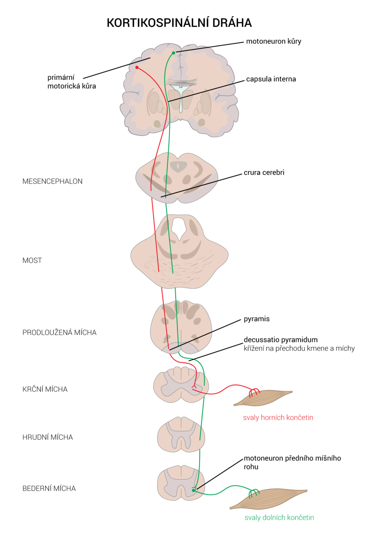
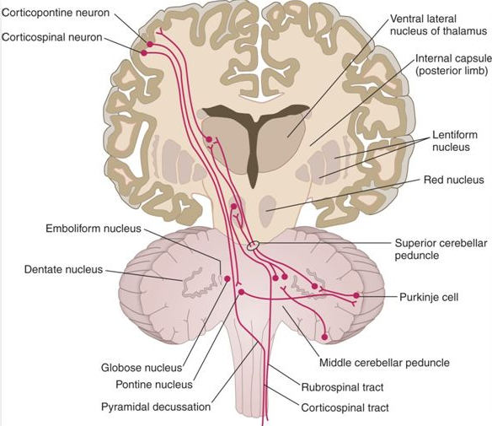
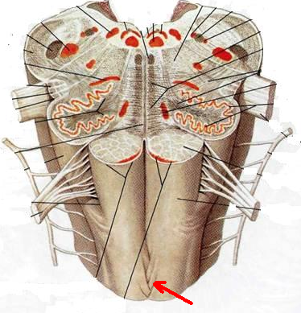
MOTORICKÉ DRÁHY (EFERENTNÍ)
pro řízení pohybů – pokyny pro aktivaci a koordinaci svalů
Pyramidové dráhy (tractus corticospinalis)
motorická kůra mozku; 1 centrální + 1 periferní motoneuron
přechod na kontralaterální stranu (pyramida prodl. míchy)
Funkce: Volní řízení cílených pohybů
Extrapyramidové dráhy (extrakortikospinální)
motorická kůra mozku
více centrálních neuronů – propojení s bazálními ganglii, talamem, mozečkem, vestibulem, …
tractus reticulo-spinalis, rubro-spinalis, tecto-spinalis, vestibulo-spinalis
Funkce: Regulace reflexů, udržení polohy, hrubé pohyby
Decussatio pyramidum
(Štefela a kol., 2017; www.cnsonline.cz)

Slide 9
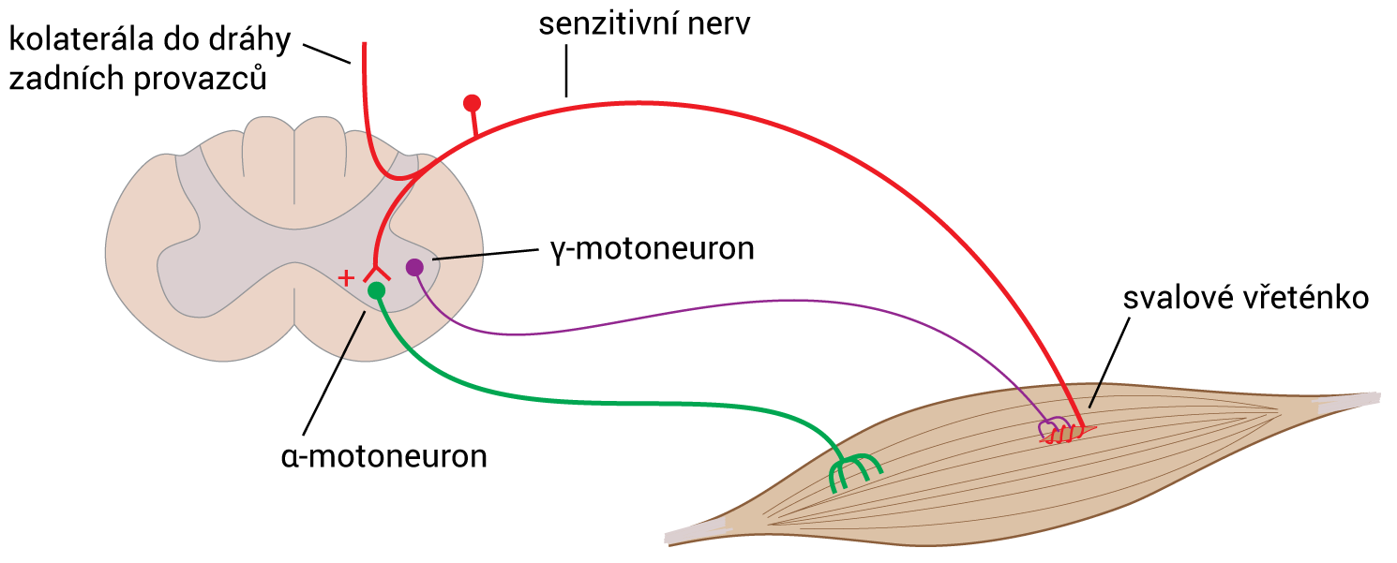
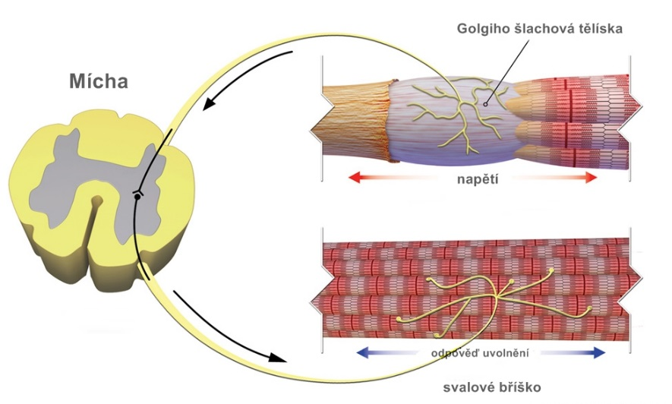
MIMOVOLNÍ REGULACE SVALOVÉHO NAPĚTÍ MÍŠNÍM REFLEXEM
Receptory: Svalová vřeténka a šlachová tělíska
Aferentní dráhy: Senzitivní nervy od periferních receptorů k zadním provazcům míchy
Centrum: Míšní segment
Eferentní dráhy: Motoneurony α a γ z předních provazců míchy
(Štefela a kol., 2017; www.cnsonline.cz)

Slide 10
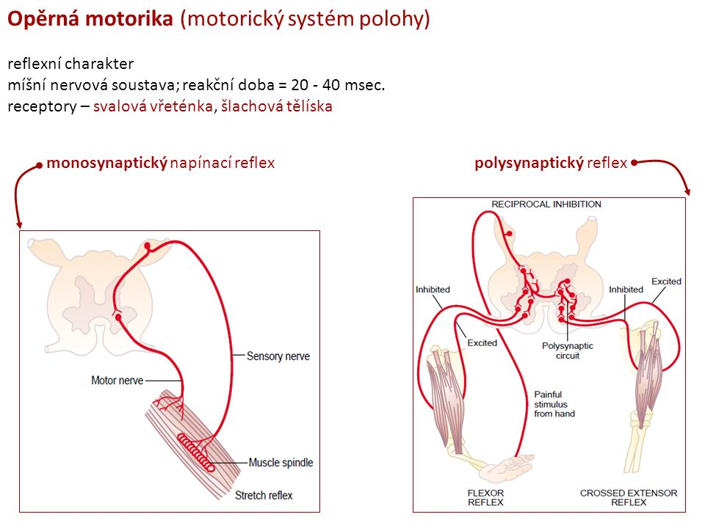
MIMOVOLNÍ KOORDINACE SVALOVÉ AKTIVITY ANTAGONISTů A AGONISTů POHYBU MÍŠNÍM REFLEXEM
S excitací agonisty je spřažena inhibice antagonisty.
(Kučera, 2017)

Slide 11
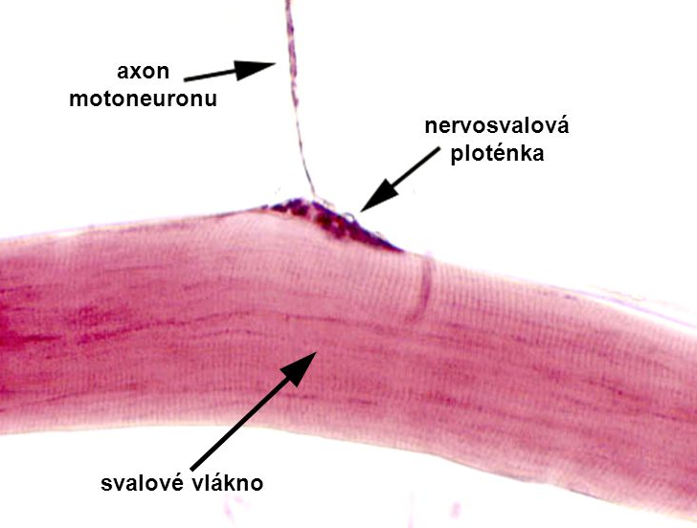
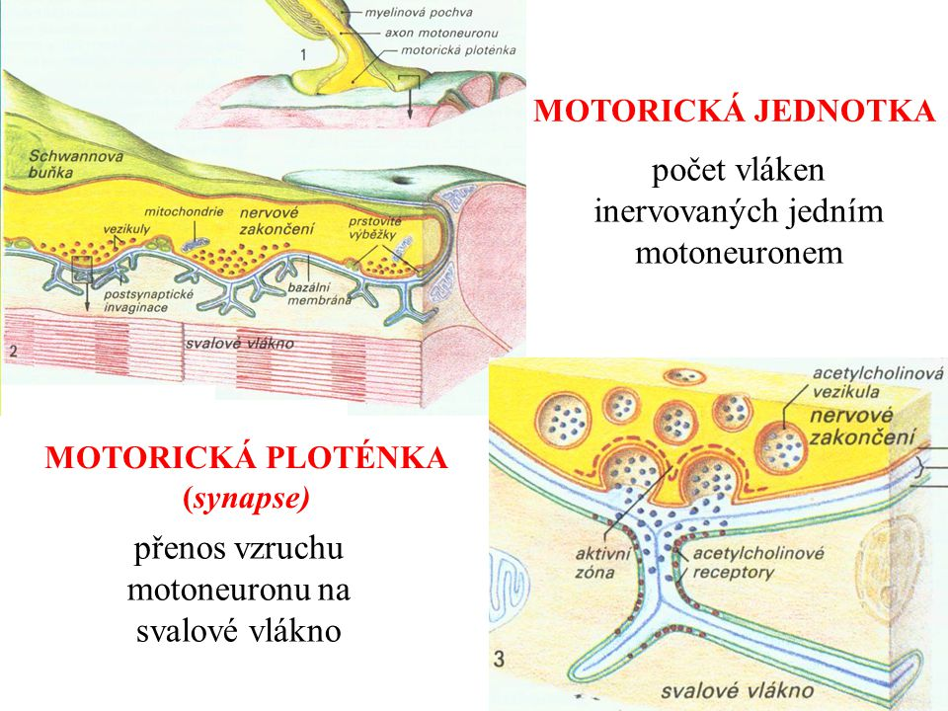
NERVO-SVALOVÁ (MOTORICKÁ) PLOTÉNKA
pro synaptický přenos podráždění (pokynu) z motoneuronu na sval
    Mediátor: Acetylcholin
    Povrch svalových vláken s acetylcholinovými receptory
(Silbernagl, Despopoulos, 2004)

Slide 12
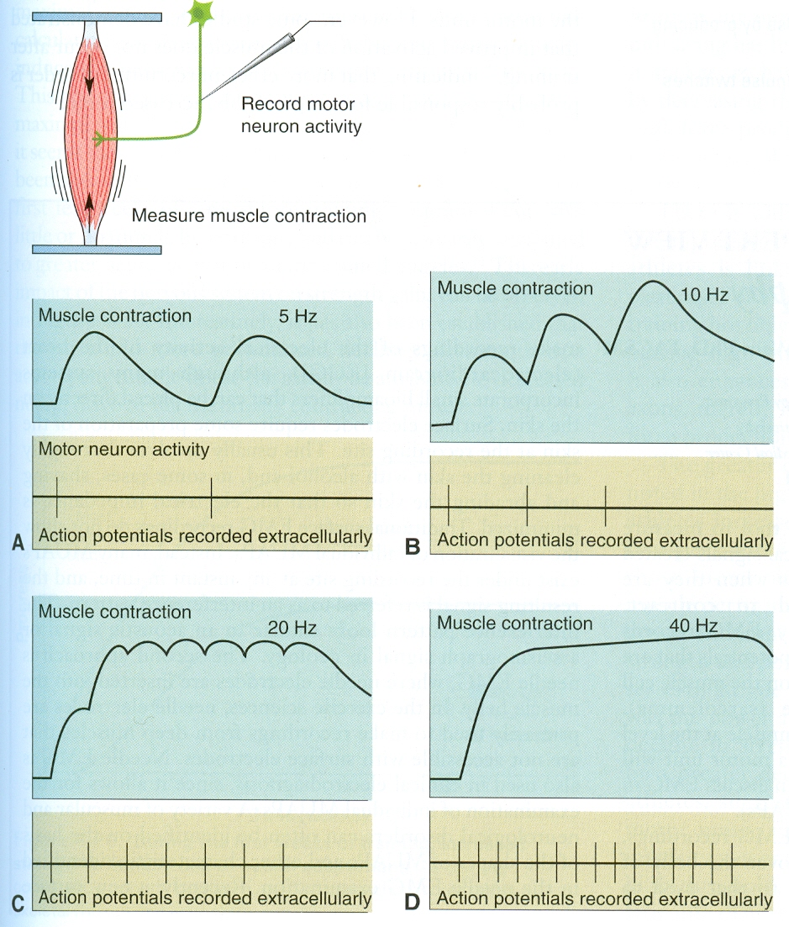
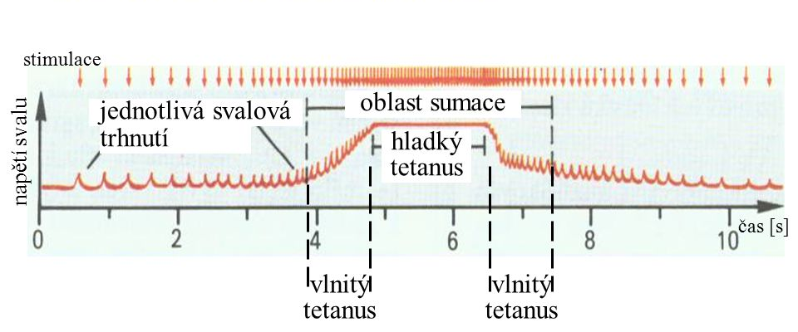
NERVOVÁ REGULACE kontinuity NAPĚTÍ A SÍLY SVALU
↑ frekvence neuro-muskulárního podráždění → ↑ napětí a síla kontrakce svalu
(Silbernagl, Despopoulos, 2004)
Vliv aktivace motorické jednotky na kontinuitu kontrakce a její sílu
(Bear et al., 2000. In: Kraemer et al., 2012)

Slide 13
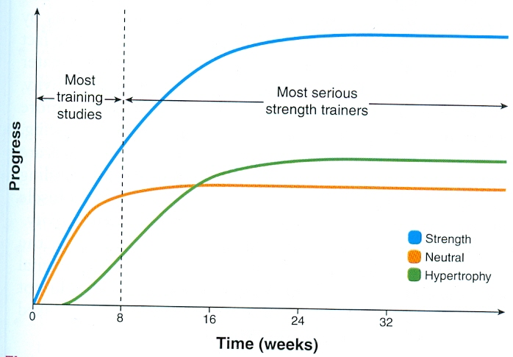
Rozvoj neurální adaptace, hypertrofie a síly
(Kraemer et al., 2012)
Neural

Slide 14
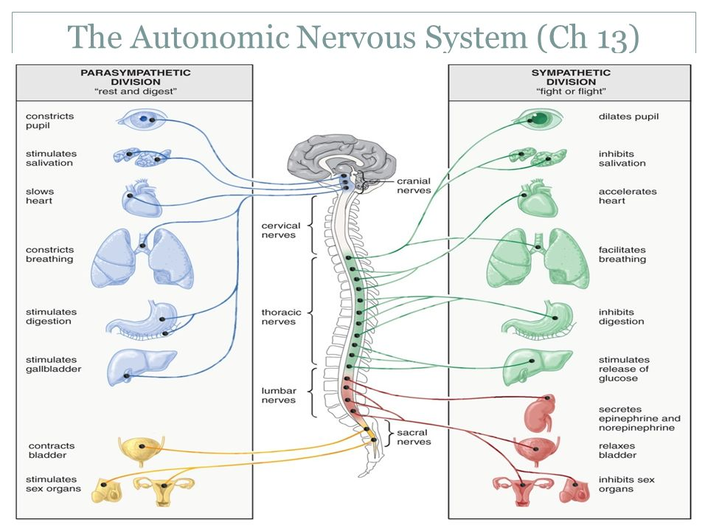
NEUROVEGETATIVNÍ SYSTÉM
(část centrální a periferní)
řízení metabolizmu a tělesných orgánů-systémů pro zachování homeostázy
Dvě kooperující části pro různé situace:
těsně před a při stresu (zátěži) – SYMPATIKUS
  → stimulace nadledvin
    kůra – kortizol, aldostreon, …
    dřeň – noradrenalin, adrenalin
  → KATABOLIZMUS, krev z GIT do svalů, …
po zátěži - v klidu - PARASYMPATIKUS
  → ANABOLIZMUS, krev pro GIT, …
Postgangliové neurotransmitery:
u sympatiku noradrenalin (adrenergní)
u parasympatiku acetylcholin (cholinergní)
Periferní receptory (hladké svaly v tepnách, průduškách, …):
u sympatiku adrenergní: α1 → kontrakce; β2 → relaxace → dilatace, …
u parasympatiku cholinergní: M2, M3

Slide 15
KATABOLIZMUS a ANABOLIZMUS
- dvě fáze přeladění metabolizmu
 | KATABOLIZMUS | ANABOLIZMUS
Pohybová aktivita | právě probíhá | skončena; probíhá odpočinek
Metabolický proces | Rozpad molekul, které tělo spotřebovalo | Produkce molekul, které tělo potřebuje
Energetický proces | Uvolňování chemické energie (spotřeba, ztráta E) | Tvorba zásob chemické energie
Dominující hormony | Adrenalin, kortizol, glukagon, .. | Růstový hormon, estrogeny, testosteron, inzulín
Příklady chemických procesů | Proteiny se rozpadají na aminokyseliny. Glykogen se rozpadá na glukózu. Triglyceridy se rozpadají na mastné kyseliny. | Z aminokyselin se syntetizují bílkoviny. Z glukózy se syntetizuje glykogen. Z mastných kyselin se syntetizují triglyceridy.
Efekt cvičení | Aerobní (vytrvalostní) cvičení spaluje tukové zásoby energie | Anaerobní (posilovací) cvičení vede k hypertrofii svalů

Slide 16
Princip negativní zpětné vazby HYPOTALAMO-HYPOFYZÁRNÍHO REGULAČNÍHO SYSTÉMU
a) ↓ hormonu periferní žlázy → aktivace nadřízené žlázy
---------------------------------------------------------------------------------------------------------------------------------------------------------------------
b) ↑ hormonu periferní žlázy → útlum nadřízené žlázy
+
+
+
HYPOTALAMUS
-
-
-
+-
HYPOFÝZA
+-
ŽLÁZA
+-
↑ HORMON ↓
a)↓ HORMON b)↑

Slide 17
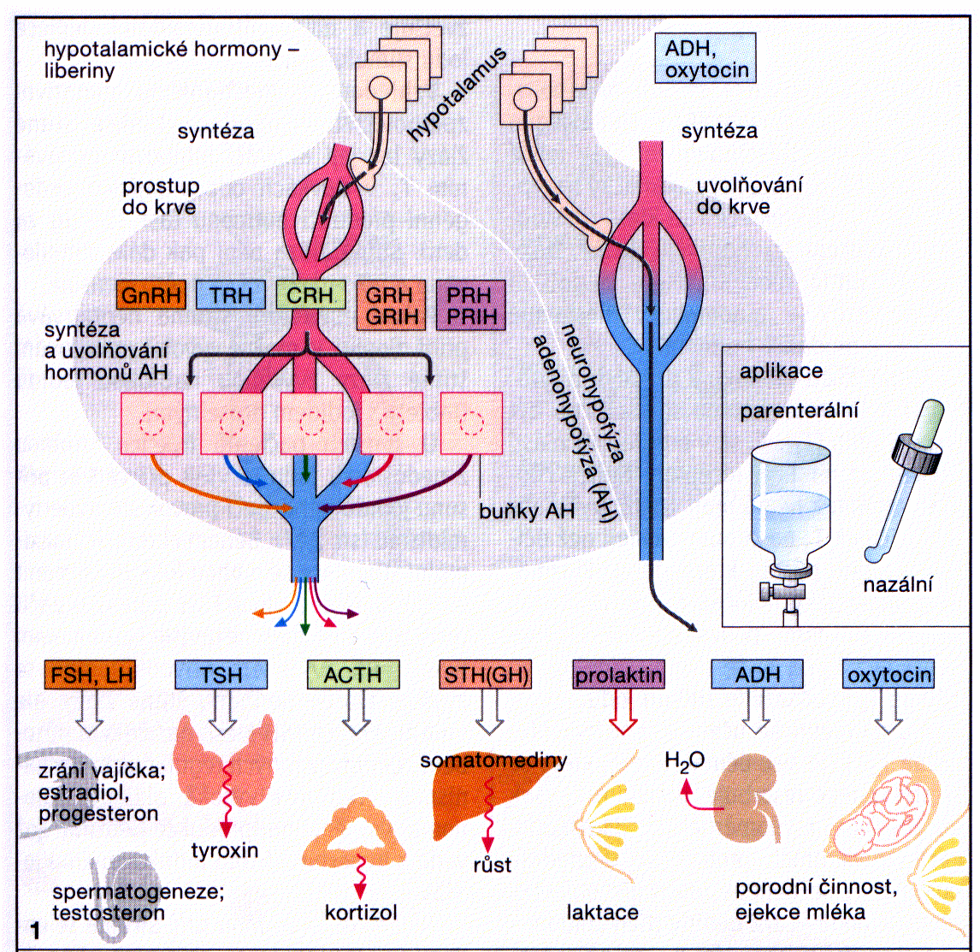
NEURO-ENDOKRINNÍ HYPOTALAMO-HYPOFYZÁRNÍ REGULAČNÍ SYSTÉM
pro řízení aktivity podřízených žláz s vnitřní sekrecí a vnitřních orgánů
(Lüllmann H a kol., (2001). Barevný atlas farmakologie. Praha: Grada.)
xRH – releasing hormone – spouštěcí hormon
ADH – antidiuretický hormon (vasopresin)
FSH – folikulostuimulační hormon
LH – luteinizační hormon
ACTH – adrenokortikotropní hormon
STH – somatotropní hormon (GH – grow hormone)

Slide 18
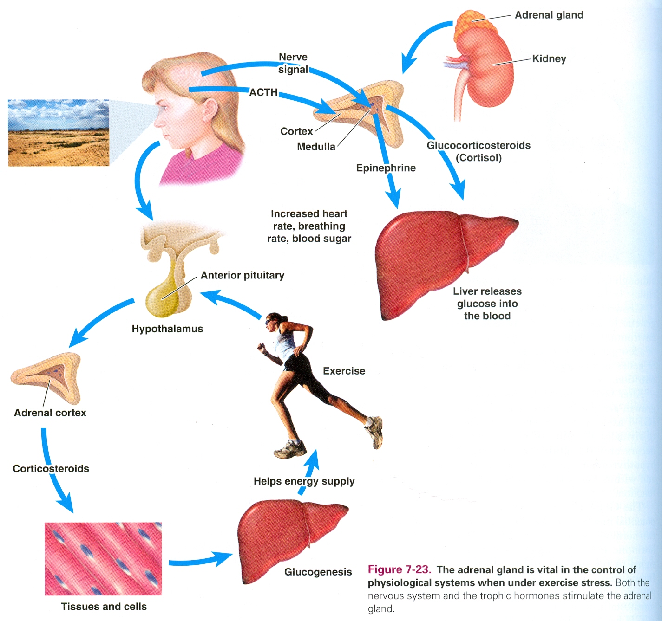
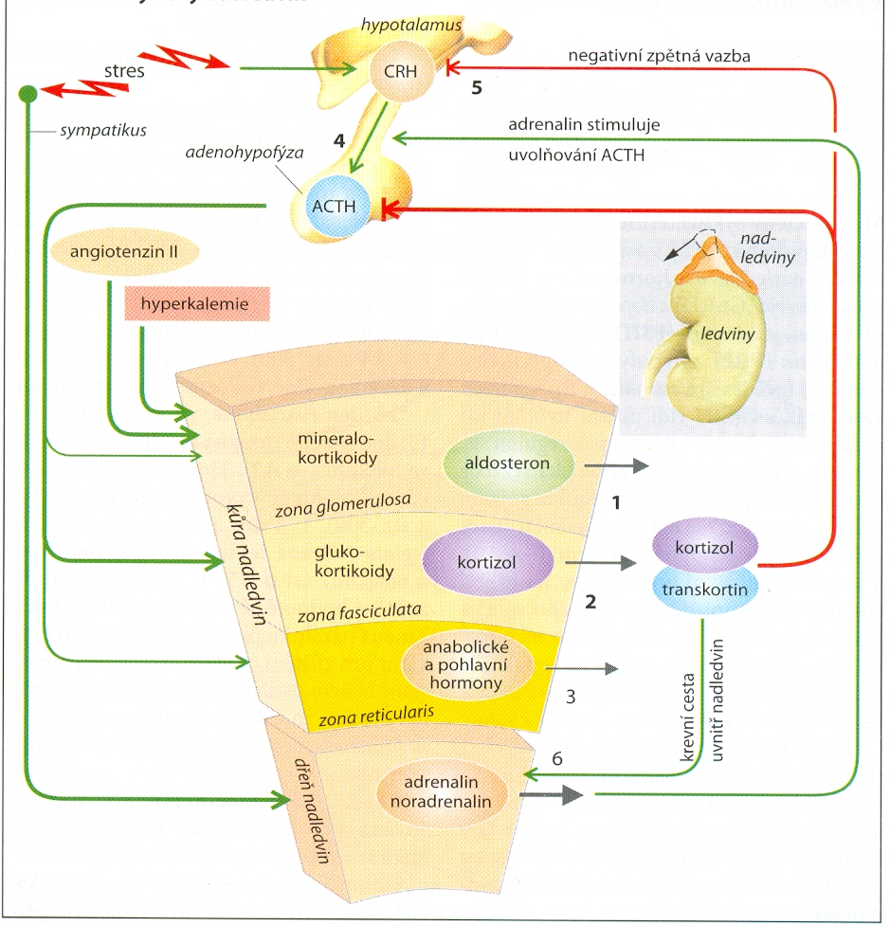
Vliv stresu na aktivitu nadledvin
(Kraemer et al., 2012)
Hormony nadledvin
(Silbernagl, Despopoulos, 2004)

Slide 19
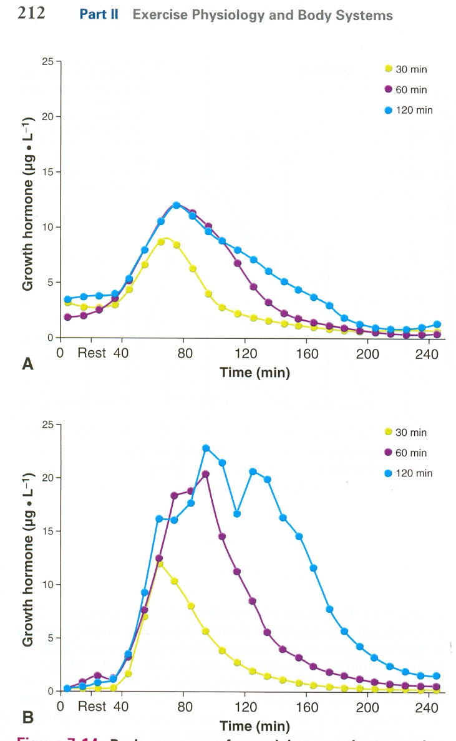
Odezva růstového hormonu (GH, STH)
při aerobním cvičení (70%V0₂max) různého trvání (30, 60 a 120 min), u žen (A) a mužů (B)
(Wideman et al., 2006. In: Kraemer et al., 2012)

Slide 20
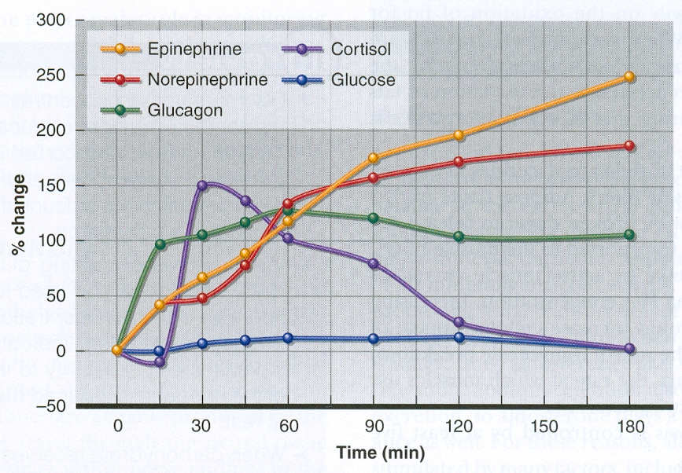
Změna koncentrací hormonů (%) v plazmě po aerobním cvičení (3h jízdy na kole s intenzitou 65%VO₂max)
(Kenney et al., 2012)

Slide 21
Přehled hlavních funkcí ENDOKRINNÍCH žláz a účinků JEJICH hormonů při a po fyzické zátěži
žlázY + HORMONY |  | účinky
Hypothalamus | spouštěcí hormony → aktivace Hypofýzy
Hypothalamus + Neurohypofýza | Antidiuretický h. (ADH) | ↓ glomerulární filtrace krve v ledvinách → zadržování vody v těle při zátěži
Adenohypofýza | Adrenokortikotropní h. (ACTH) → aktivace Kůry nadledvin
 | Glukokortikoidy - Kortizol | Játra: ↑ metabolizmu glukózy a triacylglycerolu (syntéza glykogenu) při zátěži Tuk: lipolýza (geneze glycerolu v játrech) při zátěži
 | Mineralokortikoidy - Aldosteron | Ledviny: zadržování Na⁺ a H₂O při zátěži
 | Adrosteroidy - Testosteron | Buňky: ↑ anabolizmu při a po zátěži
 | Thyreostimulační h. (TSH) → aktivace Štítné žlázy
 | T4 → Trijodtyronin | Buňky: ↑ katabolizmu při zátěži
 | Růstový hormon (GH) | Buňky: ↑ anabolizmu v buňkách při a po zátěži
(CNS–ANS sympatikus) → Dřeň nadledvin | Katecholaminy Adrenalin (Noradrenalin) | Srdce: ↑ HR + zesílení systoly (SV) → ↑ MV + ↑ TK při zátěži Tepny: vasodilatace + ↑ krve ve svalech, vasokonstrikce GIT, .. při zátěži Plíce: zrychlení a prohloubení dechu → ↑ V + ↑ VO₂, … při zátěži Sval: vstup glukózy do buňky a glykogenolýza (glukogeneze) při zátěži Játra: glykogenolýza + neoglukogeneza při zátěži Tuk: lipolýza (geneze glycerolu v játrech) při zátěži
Pankreas | Glukagon | Játra: glykogenolýza + neoglukogeneza při a po zátěži
 | Inzulín | Sval: vstup glukózy do buňky a glykolýza při a po zátěži, glykogeneza po zátěži
Játra (Angiotensinogen), Ledviny (Renin), Plíce + Ledviny (ACE) (→ Angiotensin I ) → Angiotensin II → |  | aktivace Sympatiku; periferní vasokostrikce → ↑TK; Nadledviny: sekrece aldosteronu Ledviny: tub. reabsorbce Na⁺ a Cl⁻, exkrece K⁺, retence H₂O; Neurohypofýza: sekrece ADH

Slide 22
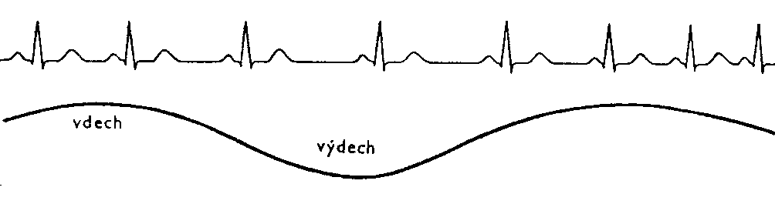
Variabilita srdeční frekvence (VSF, HRV)
kratší R-R interval delší R-R interval kratší R-R interval
vyšší SF nižší SF vyšší SF
R R R R R R R R
zpomalování SF
↑
↑
(+) PARA-SYMPATIKUS
↑
↑ nitrohrudního tlaku
↑
VÝDECH
zrychlování SF
↑
↑
(-) PARA-SYMPATIKUS
↑
↓ nitrohrudního tlaku
↑
NÁDECH

Slide 23
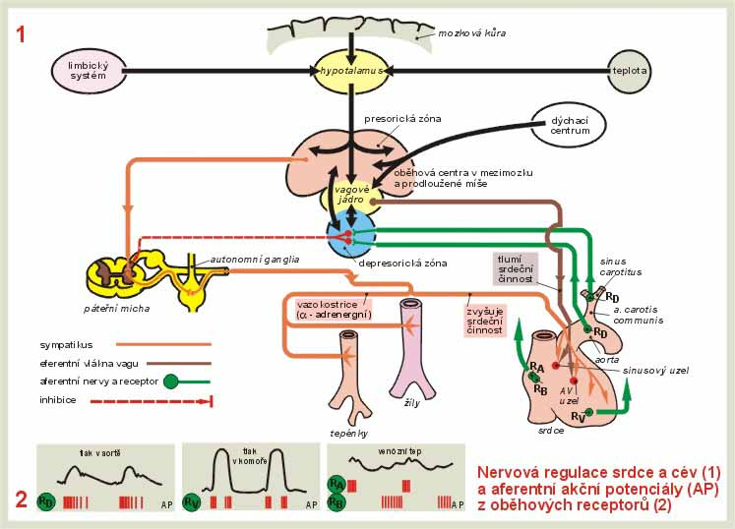
Neuro – hormonální regulace srdeční frekvence
dýchání, krevní tlak, duševní stav, stres, teplota, stav srdce, ..
↓
ŘÍDÍCÍ NEUROVEGETATIVNÍ SYSTÉM
centra a periferní nervy sympatiku a parasympatiku
SRDCE
Sinusový uzel Atrioventrikulární uzel

Slide 24
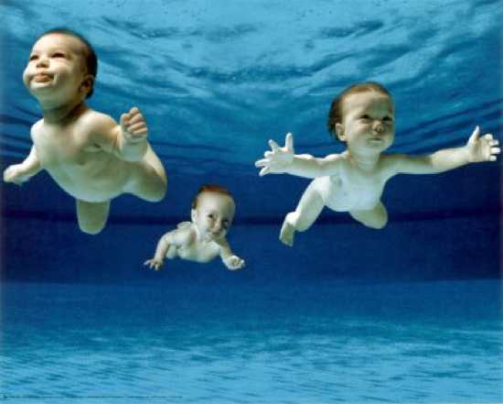
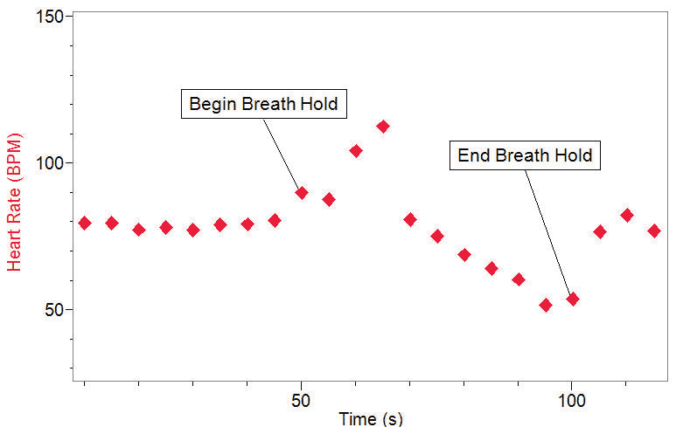
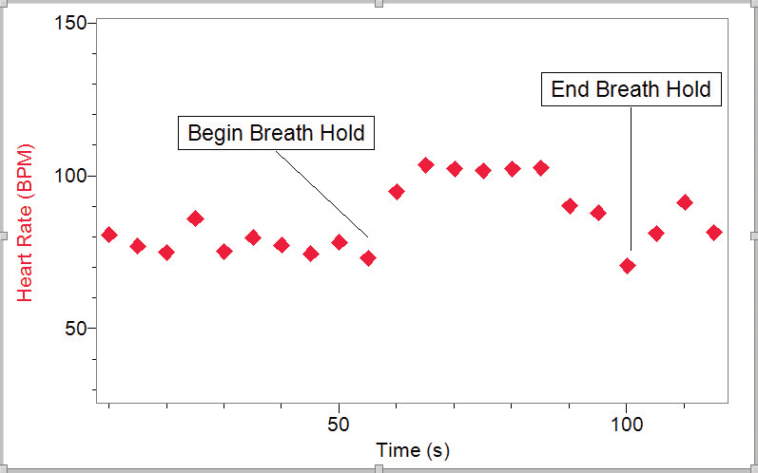
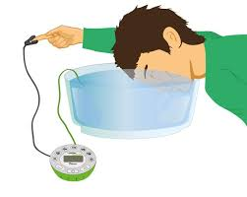
Test ponořovacího reflexu (diving reflex)
Ponoření do studené vody →
→ chladové receptory kůže → n. trigeminus → vagové centrum → n. vagus → bradykardie !!!
→ apnoe → hypoxie → chemoreceptory → sympatikus → tachykardie + periferní vasokonstrikce
→ hypertenze → n. vagus → bradykardie
http://www.vernier.com/innovate/studying-the-diving-reflex-in-the-laboratory/
Zjištění reakce na ochlazení obličeje vzduchem nebo ponořením do studené vody …
Posouzení rizika závažných poruch srdečního rytmu (potápění, plavání ve studené vodě, horolezectví ...
VIDEO:
Test ponořovacího reflexu

Slide 25
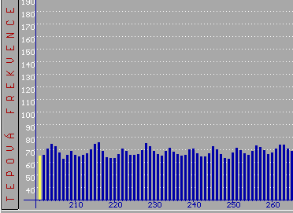
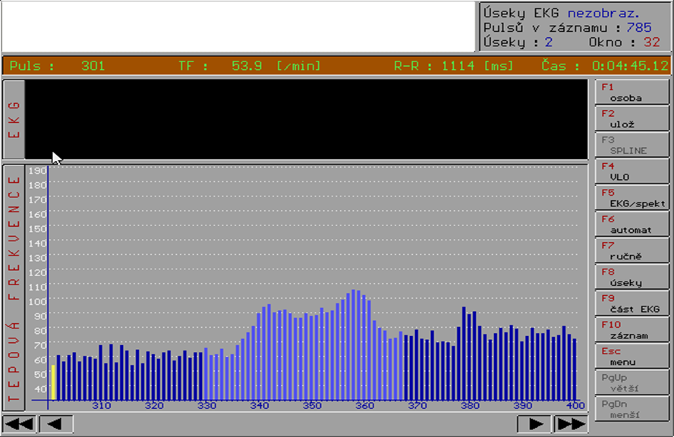
Variabilita srdeční frekvence (VSF, HRV - heart rate variability)
…LEH STOJ ..

Slide 26
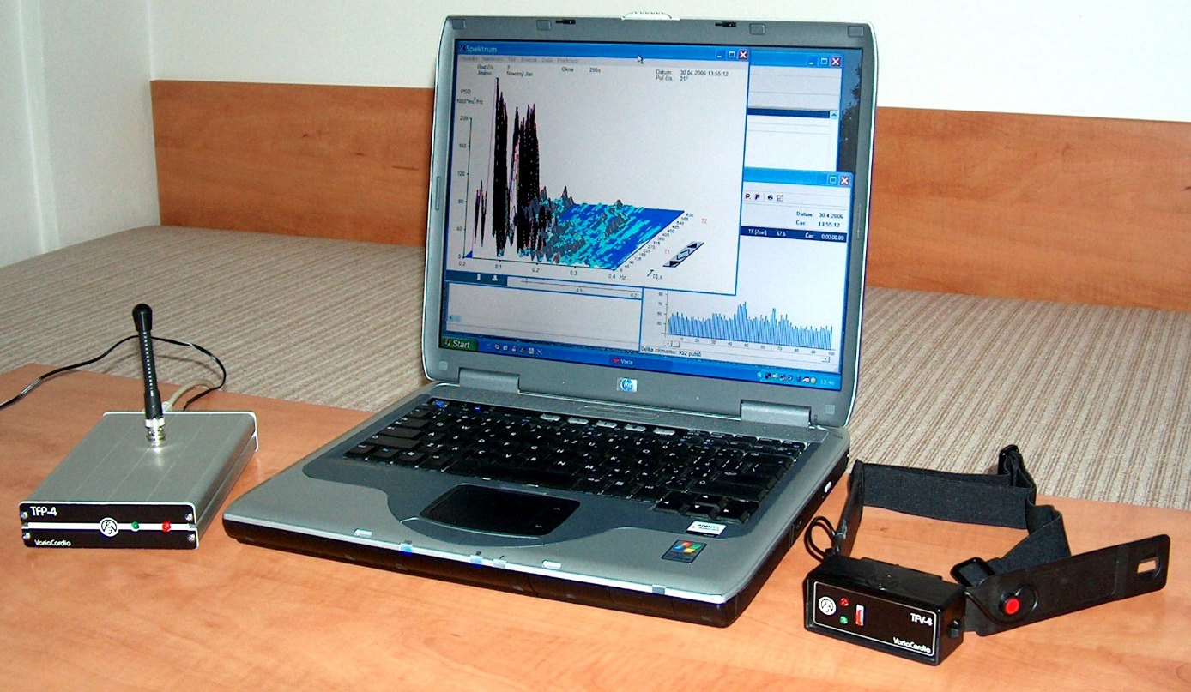
VariaCardio TF4
UKAZATELE VARIABILITY SRDEČNÍ FREKVENCE
Časová analýza
SDRR (Standard Deviation of the RR intervals) - směrodatná odchylka RR intervalů
– variabilita celého monitorovaného intervalu
MSSD (Mean Square of Succesive Differences between adjacent RR intervals) – průměr druhých mocnin rozdílů po sobě jdoucích R-R intervalů
– variabilita sousedních RR intervalů
Frekvenční analýza
Spektrální výkon (P – spectral power; ms²)
- Celkový výkon (TP)
- Výkon velmi nízkých, nízkých a vysokých frekvencí (VLF, LF, HF; ms², %, n.u.)
Výkonová spektrální hustota (PSD – power spectral density; ms².Hz⁻¹) pro VLF, LF, HF

Slide 27
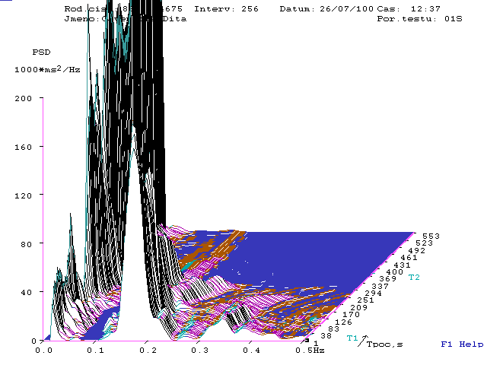
PSD - Výkonová spektrální hustota
krátkodobý záznam polohový test 2x5 min (leh-stoj)
PSD
(1000*ms2/Hz)
VLF: 0,01-0,05 Hz [0,6-3/min] (← vnitřní prostředí)
LF: 0,05-0,15 Hz [3-9/min] (← baroreflex)
HF: 0,15-0,5 Hz [9-30/min] (← dýchání)
STOJ
LEH
VLF – very low frequency
LF – low frequency
HF – high frequency
PARASYMPATIKUS → zpomalení SF
SYMPATIKUS → zrychlení SF

Slide 28
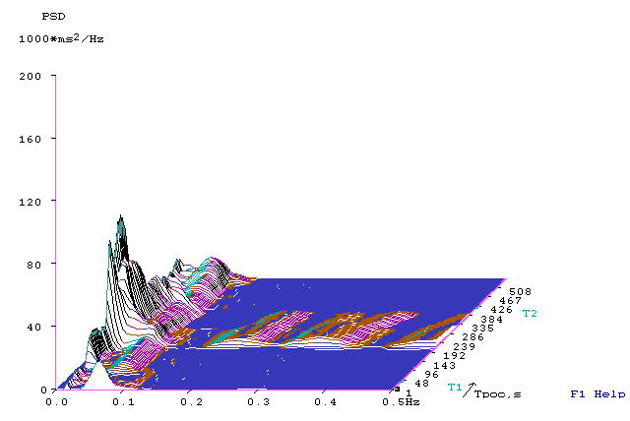
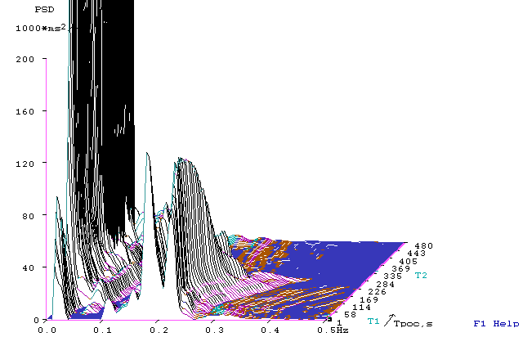
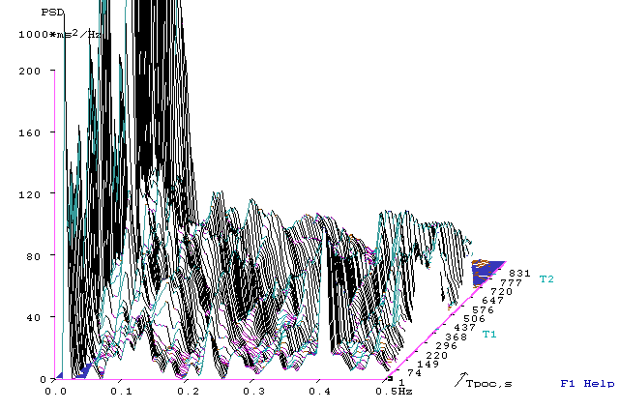
Variabilita srdeční frekvence
Analýza krátkodobého záznamu
Kardiomyopatie
fibrilace síní s dysrytmií komor
zdravý

Slide 29
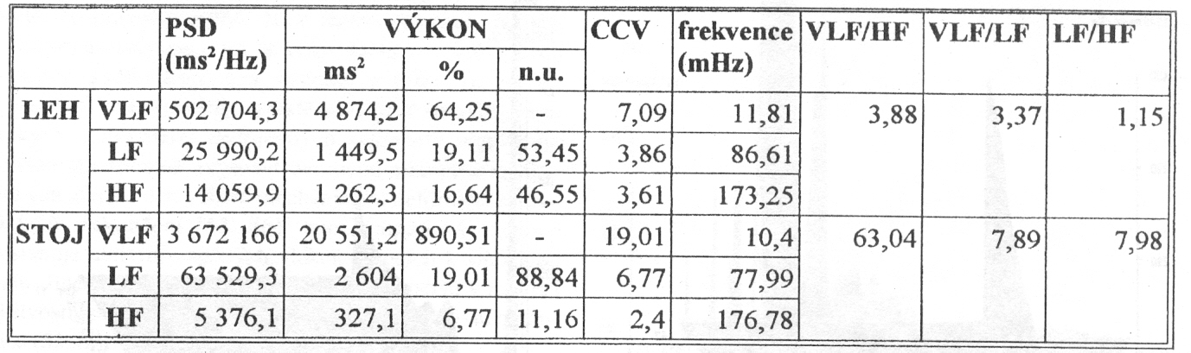
HRV vleže a vstoje u zdravých dospělých osob
Stejskal P, Salinger J. Spektrální analýza variability srdeční frekvence. Med Sport Boh Slov, 1996, 2: 33-42.
Task Force of the European Society of Cardiology and the North American Society of Pacing Electrophysiology. Standards of measurement, physiological interpretation and clinical use. Circulation, 1996, 93: 1043-1065.
(24 h)
          SDNN (ms) 141 ± 39
          RMSSD (ms) 27 ± 12

Slide 30
Variabilita srdeční frekvence u dětí v klidu vleže - SDRR (časová analýza), TP (frekvenční analýza)

Slide 31
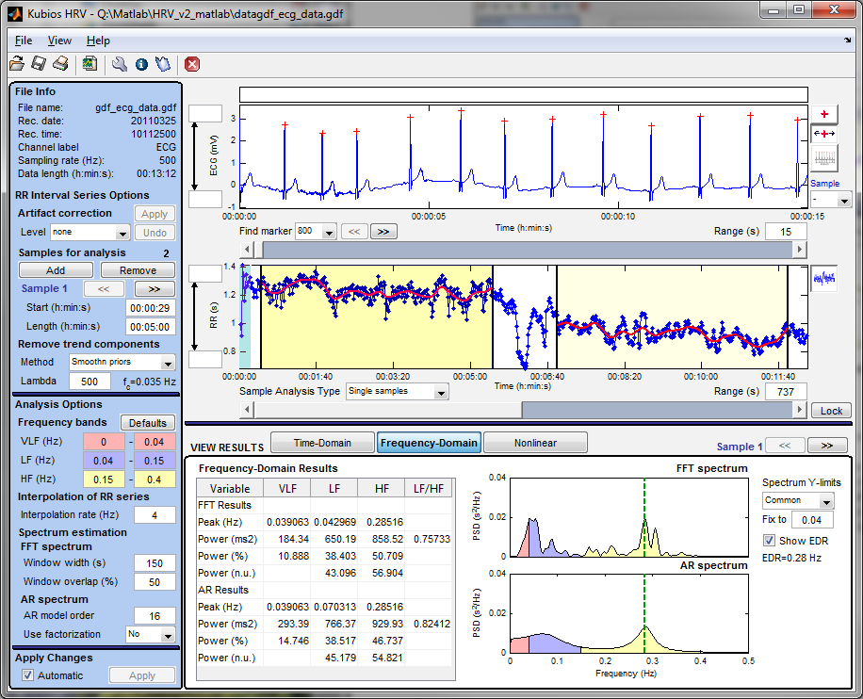
Dlouhodobý záznam RR Holter monitoring
k posouzení
rizika selhání myokardu
odmítání transplantátu
Spektrální analýza HRV

Slide 32
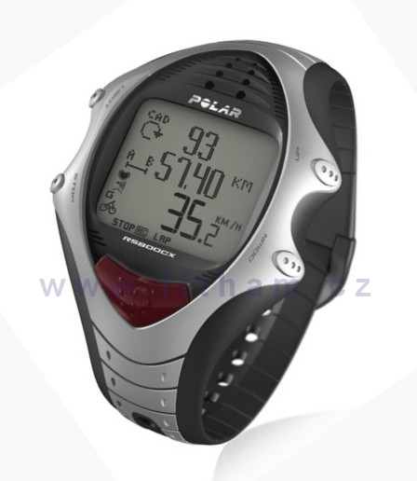
Sporttester POLAR RS800:
Test přetrénování je určen pro stanovení účinků zatížení ve standardních podmínkách.
Rozbor testu vychází z měření tepové frekvence a její variability v klidové poloze (leh či sed) a během ortostatického testu.
Program zjistí, zda je zatížení prováděno optimálně či zda dochází ke stavu přetrénování organismu.
V případě, že program nenalezne potřebný účinek zatížení či odpovídající zotavení, doporučí kontrolu tréninkového programu.
Řízení tréninkové zátěže (správný poměr zatížení a zotavení) je s využitím programem navržených postupů daleko efektivnější.
How to Interpret Results
Good Recovery (1)
Normal State (2)
Training Effect (3)
Steady State (4)
Stagnant State (5)
Hard Training (6)
Overreaching (7)
Sympathetic Overtraining (8)
Parasympathetic Overtraining (9)

Slide 33
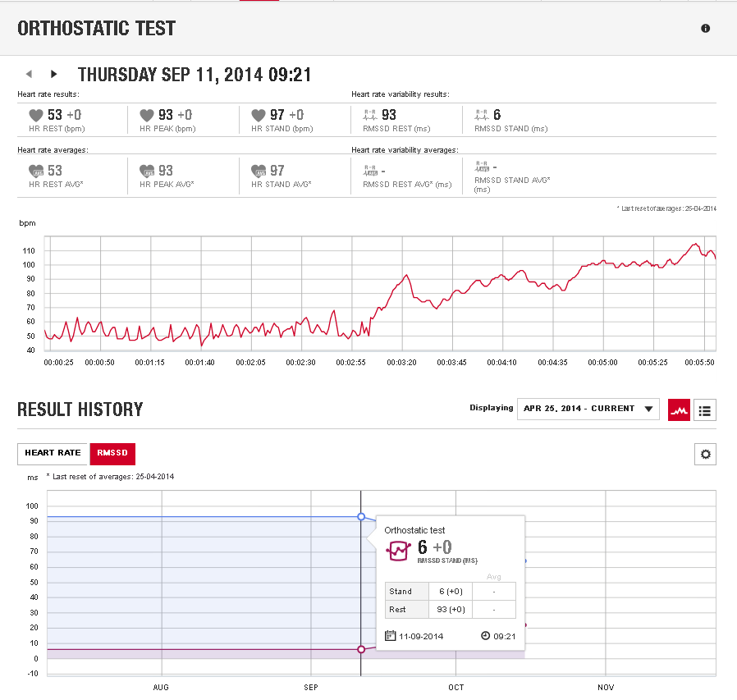
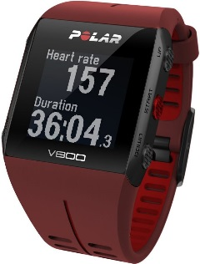
Ortostatický HRV test sportesterem Polar V800
HR (bpm)
Time (min:sec)

Slide 34
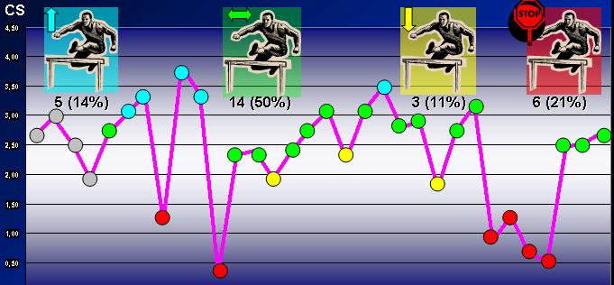
Integrované ukazatele HRV
pro dlouhodobé sledování sportovce
(Stejskal a kol., 2011)
Index vagové aktivity
(VA – vagal activity),
↑ při vzestupu aktivity vagu
Index sympatiko-vagové rovnováhy (SVB – sympatho-vagal balance)
↑ při posunu aktivity ANS směrem k vagu
Celkové skóre (TS – total score)
↑ při zvýšení výkonnosti ANS
Změny Celkového skóre HRV
v průběhu 28 tréninkových dní
šedý kruh – "mapování"“ aktivity ANS, světle modrý kruh – zvýšit intenzitu, zelený kruh - intenzita se jeví jako optimální, žlutý kruh – snížit intenzitu, červený kruh – přerušit trénink do dalšího vyšetření ANS
(http://dimeagroup.com/kontakt.html; 7.11.2011)
VarCor PF7 DIMEA Group s. r. o., Olomouc
Systém pro neinvazivní vyšetření variability srdeční frekvence

Slide 35
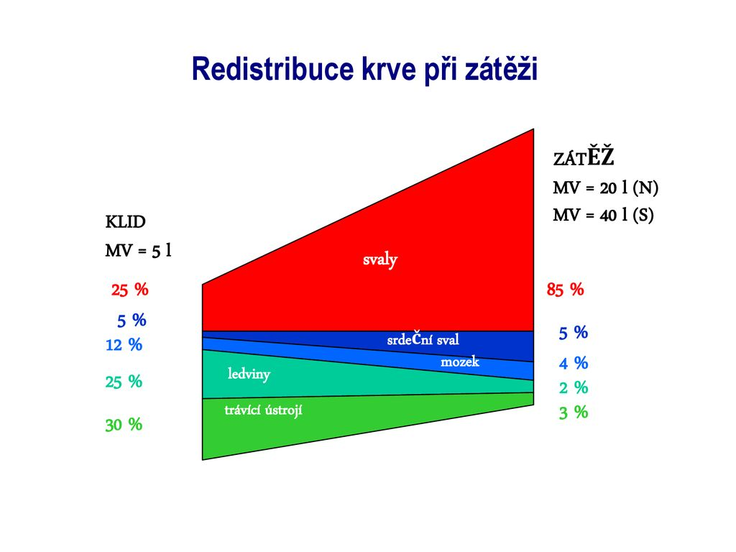
Omezení průtoku krve při zátěži v ledvinách a trávicí soustavě
(Vilikus, 2023)

Slide 36
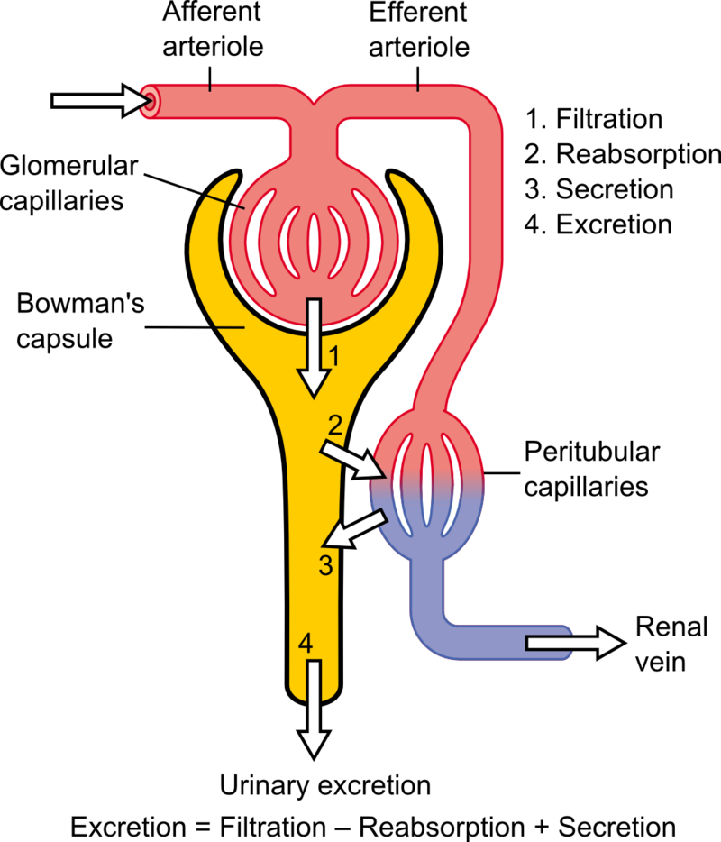
FUNKCE ledvin PŘI ZÁTĚŽI
- udržují homeostázu :
snaží se udržet stálý objem a osmolalitu extracelulární tekutiny (poměr vody a látek v ní obsažených)
  ↓ vylučování H₂O a Na⁺, mohou ↑ vylučování K⁺
snaží se vyloučit nadbytečné množství produktů metabolizmu - močoviny a kyseliny močové
podílejí se na udržení acido-bazické rovnováhy – podle potřeby mění množství vylučování vodíkových protonů H⁺ a hydrogenkarbonátových aniontů HCO₃⁻.
při hypoxii ↑ tvorba erytropoetinu, který stimuluje tvorbu červených krvinek v kostní dřeni.
↓ GLOMERULÁRNÍ FILTRACE KRVE
↓ TUBULÁRNÍ REABSORPCE a SEKRECE MOČI
Doplňovat ztráty H₂O a minerálů (Na⁺) nápoji !

Slide 37
Ledviny a fyzická zátěž
Některé příčiny sportovní hematurie (upraveno podle Doležel a kol., 2006):
• renální arteriolární vazokonstrikce, částečná renální hypoperfuze/ischemie
• dehydratace zvýšením viskozity krve a hemolýze
• vzestup tělesné teploty – dochází ke snížení odolnosti membrány erytrocytů a hemolýze
• vliv volných radikálů
• excesivní fyzická zátěž s dehydratací – nebezpečí rozvoje rabdomyolýzy

Slide 38
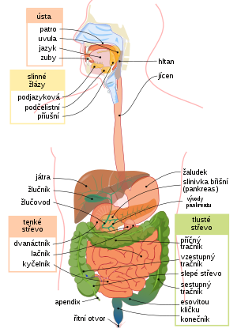
Trávicí soustava (TS) při fyzické zátěži
Fyziologické změny
- menší prokrvení
- útlum peristaltiky
- útlum vstřebávání a trávení
Potíže – nevolnost, zvracení, bolesti břicha
Příčiny:
Náhlý začátek intenzivního cvičení bez „zahřátí“
Nevhodná dieta a pití nápojů před a během zátěže - nadměrné pití nápojů a množství jídla nebo jeho doplňků, hypertonický nápoj
Neurovegetativní dysfunkce (ischemie nebo hyperperfuse střev, peristaltika)
Onemocnění TS nebo jiná (migréna, ..)
Úraz

Slide 39
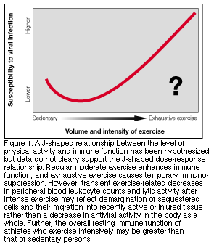
Trénink a imunitní systém a výskyt virového onemocnění (R. Sephard, P.N. Shek 1999)
CVIČENÍ | BUNĚČNÉ MECHANISMY | HUMORÁLNÍ MECHANISMY
lehké | Natural Killers Makrofágů T-lymfocytů
těžké dlouhodobé | Natural Killers Makrofágů | Pl (IgA, IgG) Interferon C-reaktivní protein
VÝSKYT VIROVÉHO ONEMOCNĚNÍ
malá vyčerpávající
Objem a intenzita fyzické zátěže
TĚŽKÉ CVIČENÍ
→ kumulativní mikrotrauma (rhabdomyolýza) → lokální a systémové akutní fázi zánětu (leukocytóza)
→ destrukce bílkovin a leukocytů + psychický stres → IMUNOSUPRESE (leukopenie)
→ nedostatek glutaminu, argininu, L-karnitinu, esenciálních AMK, vit. B6, kys.listové, vit.E, …

Slide 40
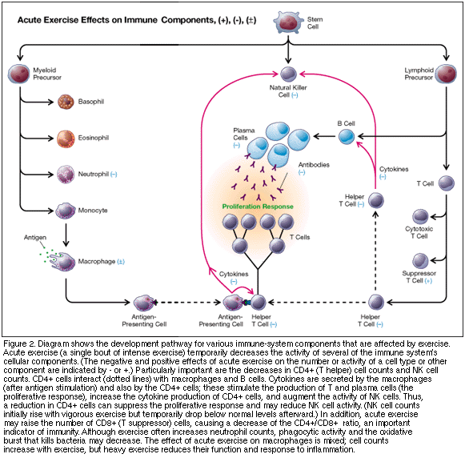
BEZPROSTŘEDNÍ VLIV TréninkU (+/-) Na imunitní systém

Slide 41
Imunitní systém a fyzická zátěž
Bílé krvinky (Leu – Leukocyty; 3-11.10-9 v 1 litru krve)
jsou součástí buněčné (monocyty) i protilátkové (lymfocyty) imunity:
• Monocyty (3–8 % z celkového počtu leukocytů) se v periferních tkáních mění v makrofágy – buňky, které dovedou pohltit (fagocytovat) a dále zpracovat fragmenty z poškozených buněk, nebo infekční agens (viry, bakterie).
• T–lymfocyty. Např. Přirození zabíječi (NK – Natural Killers) jsou lymfocyty, které dovedou nespecificky likvidovat cizorodé nebo nepatřičné látky.
o ↑ počet v krvi 2-4 dny po cvičení je známkou probíhající snahy imunitního systému reparovat mikrotraumatizované myocyty po intenzivní zátěži.
o ↓ počet v krvi může být důsledkem dlouhodobějšího přetížení po opakovaných vysoce intenzivních vytrvalostních zátěžích.
Protilátky (Pl, Ig - imunoglobuliny)
jsou látky, které dovedou neutralizovat a opsonizovat cizorodé látky (antigeny).
↑ množství v krvi signalizuje aktivní imunitní reakci, snahu eliminovat antigeny.
↓ množství v krvi (především IgA a IgG) může být známkou přetížení a přetrénování.
Pravděpodobně v důsledku oxidačního stresu při fyzické zátěži.

Slide 42
Imunitní systém a fyzická zátěž
Sedimentace erytrocytů (FW; ♂: 2–5 mm/hod; ♀: 3–8 mm/hod)
vyjadřuje rychlost poklesu hladiny červených krvinek ve vzorku nesrážlivé krve.
Je ukazatelem aktivity imunitního systému.
↑ při akutní nebo chronické infekci, především bakteriální, ale i při jiných zánětech.
↑ při rabdomyolýze.
↓ bývá při neurovegetativní dystonii, zvl. U mladých lidí.
C-reaktivní protein (CRP; norma do 8 mg/l)
je bílkovina podporující pohlcování (fagocytózu) cizorodých částic, zbytků poškozené tkáně, baktérií atd. Je rovněž zvýšen při akutní infekci.
↓ může být ukazatelem imunosupresivního působení opakovaného přetížení, přetrénování.
Interferony (α, β; γ)
Jsou bílkoviny nespecifické imunity, především protivirové.
↓ po přetížení větším objemem dlouhodobějšího intenzivního vytrvalostního tréninku.

Slide 43
SPORTOVNÍ
ZÁTĚŽ
trénink
soutěž
vznik - zvýšení
ÚNAVA
snížení - odstranění
při zátěži
po zátěži
REGENERACE
SIL

Slide 44
MÍSTNÍ ÚNAVA (lokální)
Fyziologická - stresová reakce zatížených částí pohybového aparátu (svalu, šlachy, vazu, úponu, kloubu, kosti atd.),
  - přenos neuro-muskulárního podráždění, zdroje energie, přesuny vody, minerálů, hromadění metabolitů, acidóza; zahřátí, ...
Patologická – přetížení („overuse“) - AKUTNÍ, CHRONICKÁ → traumata a mikrotrauma (zánět svalu, šlachy, burzy, vazu, plíživá zlomenina kosti ...)
CELKOVÁ ÚNAVA
Fyziologická (overloading)
  Maximální zatížení → stresová reakce, resistence a adaptace i mimo zatížený pohybový aparát (energetický metabolismus, oběh, dech, nervové a mentální funkce, imunita ...)
Patologická
  AKUTNÍ: Přetížení (overreaching) → schvácení
  CHRONICKÁ: Opakované dlouhodobé přetěžování → přetrénování (overtraining)

Slide 45
PŘÍČINY ÚNAVY
SOMATO-FYZIOLOGICKÉ FAKTORY
Vyčerpání zdrojů energie (ATP, ADP, CP, pyruvát, glukosa, glykogen
Vyčerpání kapacity enzymů energetického metabolizmu v myocytech
Vyčerpání spouštěčů kontrakce sval. vláken (Ca²⁺)
Vyčerpání mediátorů přenosu podráždění nervosvalových plotének a ve svalech (acetylcholin)
Ztráty vody (hypohydratace)
Ztráty minerálů (z buněk: K⁺, Ca²⁺, Mg²⁺; do buněk a do potu: Na⁺, Cl⁻)
Metabolická acidóza (H⁺→↓pH), vyčerpání mechanizmů kompenzace (HCO₃-, ↑VCO₂ , ↑-BE)
Přehřátí (hypertermie), vyčerpání termoregulačních mechanizmů ochlazování (pocení)
Hypoxemie – hypoxie ⇐ nedostatečná ventilace a cirkulace
Nedostatečné prokrvení (ischemie) ⇐ ↑viskozita krve (hypohydratace), únava srdce
PSYCHICKÉ (PSYCHOLOGICKÉ) FAKTORY
Ztráta příjemného prožitku a chuti ke sportu ⇐ charakter sportovní zátěže - dlouhodobá, monotónní, ..
Frustrace ve sportu ⇐ stagnace výkonnosti, neúspěchy, překážky v tréninku a soutěži, …
Psychický stres a frustrace v rodině, škole, práci, společnosti, ...

Slide 46
SUBJEKTIVNÍ POCITY SPORTOVCE
únava
slabost
bolest
závrať
nevolnost
bolest břicha
vedro
↓ vnímání
atd.
PROJEVY AKUTNÍ ÚNAVY
OBJEKTIVNÍ POZOROVATEL
↓ svalová síla a výkon
↓ celkový výkon, hypoglykémie,
↓pH, ↑ laktát, ↑CK, ↑LDH, ↓TK, ↑celková teplota, ↓Leu, ↓Ig
atd.
MÍSTNÍ - SVALOVÉ
↓ svalová síla – výkon – práce
Metabolické změny
↓ aktivita enzymů, ↓ energie
Acidóza, Oxidační stres
Porucha homeostázy
CELKOVÉ
  JAKO MÍSTNÍ
  +
  Porucha cirkulace
  Porucha nervových funkcí
Porucha imunity
  Porucha termoregulace
  Porucha motoriky
  Zvýšení rizika úrazu

Slide 47
Subjektivní a objektivní příznaky celkové akutní únavy
FYZIOLOGICKÁ ⇒ PATOLOGICKÁ
 | PŘETÍŽENÍ | ZCHVÁCENÍ
Výkon, slabost | ↓ | ↓ ↓ ↓
Bolest hlavy, závrať | ↑ | ↑↑↑
Výpadky zorného pole | ↑ | ↑↑↑
Žaludeční komfort | nevolnost | zvracení
Pulz | nitkový | až nehmatný
Ventilace | hyperventilace tachypnoe lapavé dechy | ⇒ + dušnost
Řeč | přerušovaná | nezřetelná
Barva kůže a sliznic | k.bledá,s.růžové | cyanotická
Poruchy vnímání, myšlení | ↑ | ↑↑↑
Zkratové reakce | ↑ | ↑↑↑
Svalové křeče | ↑ | ↑↑↑ až tetanie
Termoregulace | bez poruch | poruchy
Cirkulace krve | zrychlená | kolaps

Slide 48
Sportovní zátěž
Jiné zátěže: školní, pracovní, společenská, rodinná ..
PŘETRÉNOVÁNÍ
Hypotalamo-hypofyzární dysfunkce
↑ Stresové hormony
(-)
porucha periodicity LH
↓ TSH
↓ ACTH
↓ GH
↑ Kortizol
↑ Katecholaminy
↓T3,T4
PTH Kalcitoninn
↓ senzitivita a denzita β-adrenergních receptorů
↓Testosteron
↓Kortizol
Poruchy reprodukčních funkcí
muži: ↓ počet spermií a libido
ženy: poruchy menses
Porucha anabolicko-katabolické rovnováhy
↓ hmotnosti, svalů, syntézy glykogenu
Porucha regulace metabolizmu
dysregulace glykémie
↓ mobilizace glykolytické energie dysregulace FFA
↑ únava,
riziko osteoporózy
↓ SF a TK
Poruchy imunity
↑ náchylnost k infekci

Slide 49
Příznaky přetrénování
Patologický stav i v tělesném klidu:
Nervově-hormonální dysregulace – Neuro-vegetativní dysfunkce:
Poruchy psychických funkcí, srdeční aktivity, krevního oběhu, trávení, metabolismu, imunity, termoregulace, …
Fáze neurovegetativní poruchy:
Sympatikotonní (tachykardie, specifická variabilita HR)
Parasympatikotonní (bradykardie, specifická variabilita HR)
Subjektivní a objektivní příznaky:
Nechuť k tréninku a soutěži, ztráta motivace, bolesti hlavy, závratě, bušení srdce, malátnost, porucha koncentrace, bolesti břicha,…
Pokles výkonnosti, průjmy, pocení v klidu, třes, spavost, nespavost,...

Slide 50
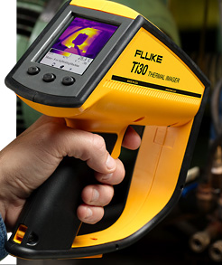



Sledování únavy a regenerace sil
  Rozhovor a pozorování
  Srdeční frekvence
  Biochemické vyšetření krve v klidu ráno: Urea, Kreatinin, Kreatinkináza (CK), Laktátdehydrogenáza (LDH).
  Biochemické vyšetření moči: Proteinurie, Hematurie
  Imunologické vyšetření: Leukocyty, Imunoglobuliny, Spec.protilátky, ...
  Spektrální analýza variability srdeční frekvence (SAHRV) v klidu ráno.
  …, např. termovizní vyšetření zánětu přetížených svalů, šlach a jejich úponů.

Slide 51
TEPLOTA TĚLA A FYZICKÁ ZÁTĚŽ
TERMOREGULACE

Slide 52

TEPLOTA TĚLA A FYZICKÁ ZÁTĚŽ - TERMOREGULACE
Svaly mění chemickou energii
z ~ 20 % na pohyb
z ~ 80 % na teplo
→ ↑TĚLESNÉ TEPLOTY
→ aktivace mechanizmů ke zbavování se nadbytečného tepla
- kožní vazodilatace → sálání
- tvorba potu na kůži → odpařování
→ ztráty H2O a NaCl (+Mg) → doplňovat !
- hyperventilace → odpařování z dých. cest
→ ↑ únava, ↓ TK, ↑ SF, křeče, ..
Horké prostředí stav problém zvětšuje.
- vzduch, voda, proudění.
Opatření:
- do chladného prostředí,
- omezení zátěže, poloha vleže,
- chladné nápoje
Adaptace: rychlejší pocení při zátěži

Slide 53

TEPLOTA TĚLA A FYZICKÁ ZÁTĚŽ
TERMOREGULACE
Fyzická zátěž v chladném prostředí:
- vzduch, voda, proudění
→ ↓ TEPLOTY TĚLA
→ aktivace mechanizmů k omezení ztrát tepla
- kožní vazokonstrikce → ↓ sálání
- svalový třes → produkce tepla
→ aktivace sympatiku
→ ↑ vyčerpání energie, ↑ únava,
↑ TK, křeče, ..
Opatření:
- do teplého prostředí, teplé oblečení,
- teplé nápoje, zdroje energie
(Bernaciková a kol., 2012)

Slide 54




TEPLOTA TĚLA
Měření teploty těla
- centrální teplota (jádro) – v konečníku
- v podpažní jamce, oko, zvukovod
- ve vybraných oblastech kůže
Kontaktní teploměr
- lékařský (roztažitelnost kapaliny)
- termometr (změna el. odporu, proudu)
Bezkontaktní
- infračervená termometrie
- infračervená termografie, termovize

Slide 55



Termografie v zátěžové diagnostice
ZDROJ A ZOBRAZENÍ IR ZÁŘENÍ ČLOVĚKA
Vyzařování energie o λ 0,75-25,0 μm
IR (infra-red)≈
0,7 – 1000 μm
Propustnost a odrazivost tkání, orgánů a kůže
↓
Rozložení teploty na povrchu těla
↓
Tepelné záření člověka
- rotační a vibrační pohyb molekul
- pohyb elektronů
- pohyb v jádrech atomů
Metabolismus
Krevní oběh
Zánět
VIDEO
Infrared image of human body
ZOBRAZENÍ
IR-citlivý
materiál (InSb)

Slide 56






Termografie v zátěžové diagnostice
ROZVOJ TERMOGRAFIE
AGA 680/102b – statické snímky s mnohonásobnou expozicí přes barevné filtry, dokumentace na foto Polaroid, velký, těžko přenosný.
FLUKE TiR30 – statické barevné snímky, jednoduchý software, malý, mobilní.
FLIR P660 – dynamická termovize f=30Hz, mobilní, rozvinutý software
TERMOGRAFIE
v chytrém telefonu

Slide 57




TERMOGRAFICKÉ UKAZATELE ODEZVY ORGANIZMU NA ZÁTĚŽ
Teplota kůže levé paže před a po plavání

Slide 58


Slide 59

VIDEO
Teplota horní poloviny těla při chůzi 4-6 mph

Slide 60


Slide 61


Slide 62


Slide 63


Slide 64


Slide 65


Slide 66





TERMOGRAFIE
v diagnostice přetížení pohybového aparátu
J.B.Mercer 2009 (http://www.medical-thermography.com/):
Hypertermie Akutní radiální epikondylitis
Hypotermie Reflexní vasokonstrikce při bolesti pravé paže
Vlastní pozorování:
Hypertermie přetíženého úponu m.delt.dx. ještě před potížemi u 20-letého plavce (1989)
Hypertermie přetížených mm. trapezius sup. bilat. u 13-leté tenistky (2009)
Hypertermie Myositis caput.int.m.gastrocnemii u 40-letého badmintonisty (2009) – pohled zezadu

Slide 67


Slide 68








TERMOGRAFIE
zobrazení teplot na povrchu těla, srovnání s protilehlou stranou
… za týden →
1 týden po natržení hýžďového svalu vpravo
u 24-letého badmintonisty
- ↑ o 4ºC (akutní zánět hojení)
… za měsíc →
3 měsíce po natržení dvojhlavého svalu stehna vlevo u 54-letého triatlonisty
- ↓ o 1,5ºC (přechodné menší prokrvení)
…3 dny po aplikaci steroidu →
Akutní zánět tíhového váčku Achillovy šlachy vlevo u 24-letého badmintonisty - ↑ o 4ºC
+ přetížení pravého lýtka
←dlaň hřbet →
Zánět mezičlánkového kloubu prostředníku vpravo 4 měsíce po naražení u 15-letého baseballisty - ↑ o 4ºC

Slide 69

Termografie v zátěžové diagnostice
PODMÍNKY TERMOGRAFICKÉHO VYŠETŘENÍ
Místnost: teplota ~ 17-23ºC, vlhkost < 70%.
Ne blízko zdrojů tepla nebo chladu, vč. odrazivých ploch.
Adaptace kůže na teplotu prostředí obnažením na 10-15 min (ventilátor) .
Suchá kůže.
Kolísání teploty jádra lidského těla během dne

Slide 70


Slide 71


Termografie je neinvazivní, velmi citlivá, rychlá funkční metoda.
- pomáhá v diagnostice přetížení pohybového aparátu při PA
- pomáhá při rozhodování o terapii a návratu k PA
?
Děkuji Vám za pozornost.
(J.B.Mercer 2009)

